Slide 1
Analysez des données de systèmes éducatifs
“Academy” start-up EdTech
Présenté par: Amal BOUTOUIL
Open Classroom-Projet n°2

Slide 2
Plan de travail
Objectifs du Projet
Explorer mon dataset
Nettoyage et traitement initial de mes données
Choix des indicateurs pertinents (12 indicateurs)
Choix des années pertinentes
1er traitement des données manquantes
Visualisation graphique de la distribution des indicateurs par pays et par année - BoxPlot
Normalisation des indicateurs
Attribution des poids à chaque indicateur
Première liste des pays à fort potentiel
2ème Traitement des données manquantes
Calcul des nouveaux indicateurs de tendance
Liste finale des pays dans le cadre du projet d’expansion internationale

Slide 3
Objectifs du Projet
Start-up EdTech “Academy”
Formations en ligne niveau lycée et université
Etude exploratoire des données de la banque mondiale
Liste des pays d’implantation
Objectif d’expansion à l’internationale
Traitement des données des indicateurs

Slide 4
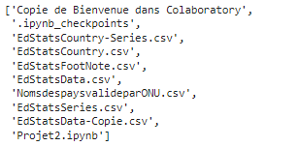
Exploration de mon Dataset
Bibliothèque
‘os’
Fonction
‘os.listdir’

Slide 5
Exploration de mon Dataset
Nom de mon fichier .csv | Nom de mon dataframe | Nombre de lignes | Nombre de colonnes
EdStatsData.csv | df1 | 886930 | 70
EdStatsSeries.csv | df2 | 3665 | 21
EdStatsFootNote.csv | df3 | 643638 | 5
EdStatsCountry.csv | df4 | 241 | 32
EdStatsCountry-Series | df5 | 613 | 4

Slide 6
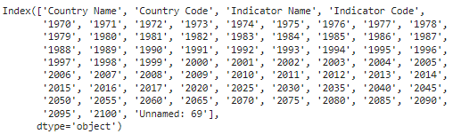
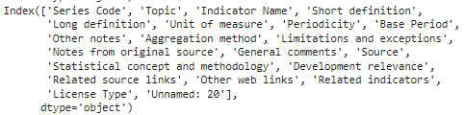
Exploration de mon Dataset
df1
df2

Slide 7
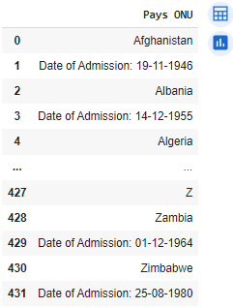
Nettoyage et traitement initial de mes données
1°/ Dataframe df1
Liste des pays valides par l’ONU rassemblés dans le dataframe ‘df_ONU’

Slide 8
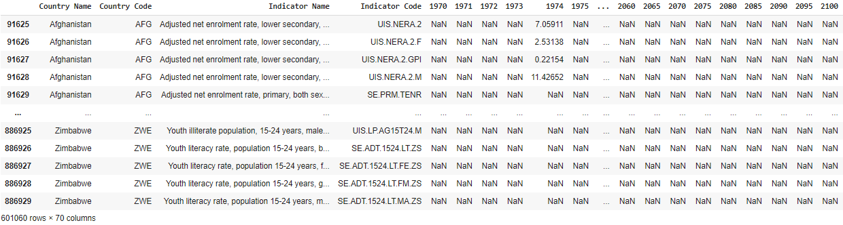
Nettoyage et traitement initial de mes données
Filtrer les pays valides par l’ONU dans la colonne ‘Country Name’ du df1

Slide 9
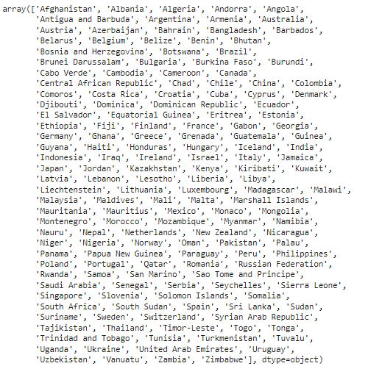
Nettoyage et traitement initial de mes données
Liste des pays valides par l’ONU faisant partie du df1

Slide 10
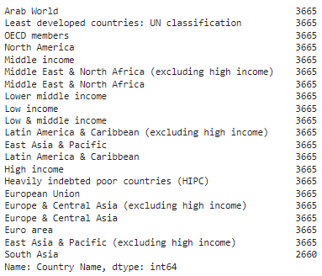
Nettoyage et traitement initial de mes données
Suppression de la liste des pays non valides par l’ONU

Slide 11
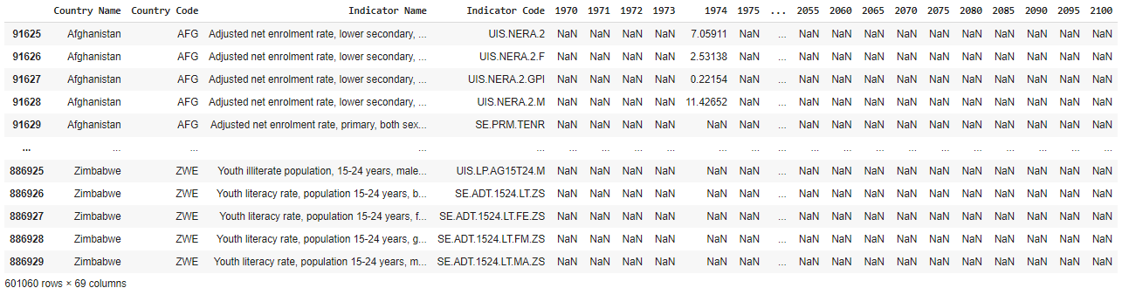
Nettoyage et traitement initial de mes données
Suppression des colonnes 'Unnamed: 69'
Suppression des doublons
df1=df1.drop('Unnamed: 69',axis=1)
df1=df1.drop_duplicates()
df1 (886930 lignes) df1 (601060 lignes)

Slide 12
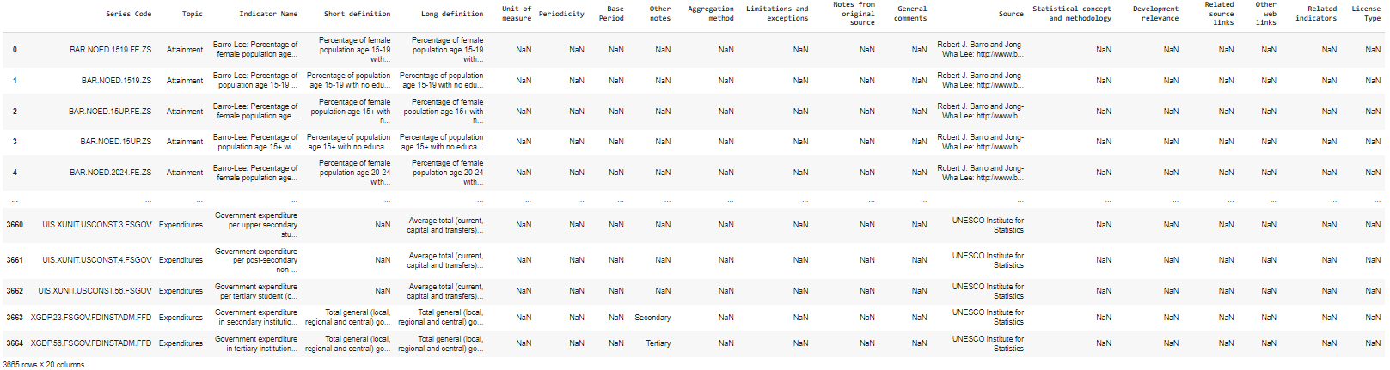
Nettoyage et traitement initial de mes données
2°/ Dataframe df2
Suppression des colonnes 'Unnamed: 20'
Suppression des doublons
df2=df2.drop('Unnamed: 20',axis=1)
df2=df2.drop_duplicates()
Résultat df2

Slide 13
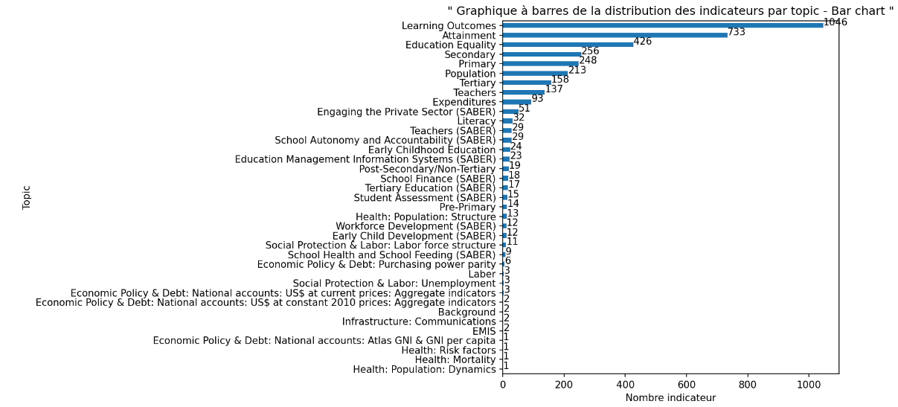
Nettoyage et traitement initial de mes données
3°/ Distribution des indicateurs par Topic

Slide 14


Choix des indicateurs pertinents
Topic : Population
topic : Teachers
Topic : infrastructure
Topic : attainment

Slide 15
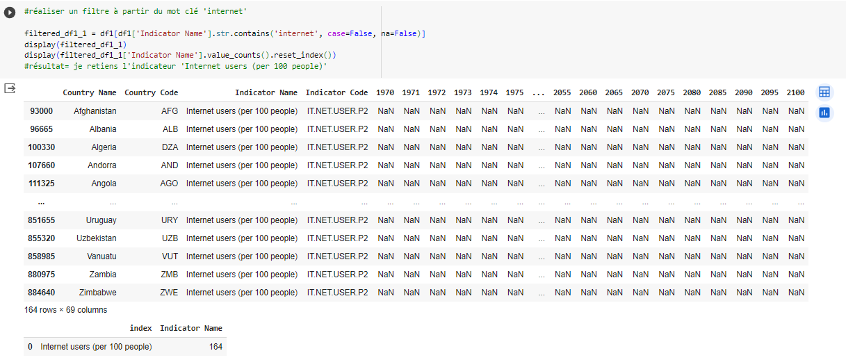
Choix des indicateurs pertinents
Topic : infrastructure

Slide 16
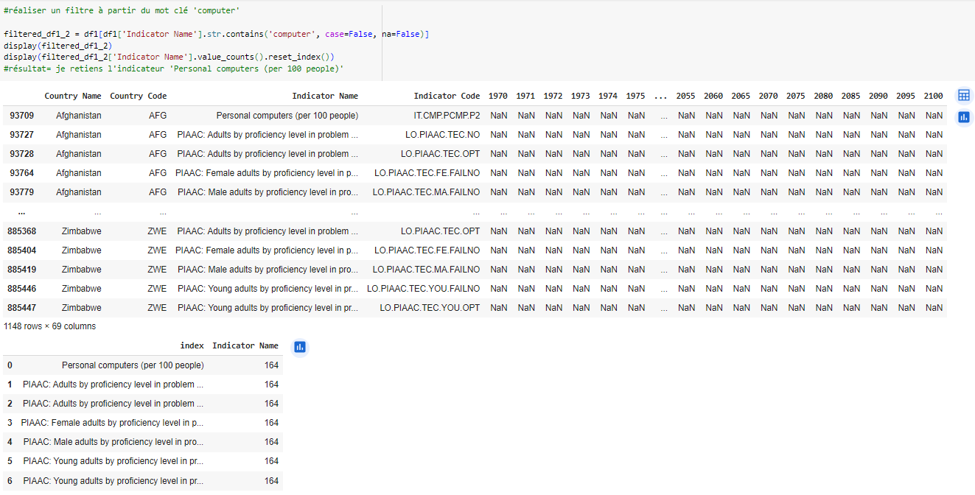
Choix des indicateurs pertinents
Topic : infrastructure

Slide 17
Choix des indicateurs pertinents
Indicator Name | Indicator Code
Internet users (per 100 people) | IT.NET.USER.P2
Personal computers (per 100 people) | 'IT.CMP.PCMP.P2
Enrolment in secondary education, private institutions, both sexes (number) | UIS.E.23.PR
Enrolment in tertiary education, all programmes, both sexes (number) | SE.TER.ENRL
Percentage of enrolment in tertiary education in private institutions (%) | SE.TER.PRIV.ZS
Percentage of teachers in upper secondary education who are qualified, both sexes (%) | UIS.QUTP.3
-'Teachers in tertiary education programmes, both sexes (number) | SE.TER.TCHR
-'Pupil-teacher ratio in tertiary education (headcount basis) | UIS.PTRHC.56
-'Wittgenstein Projection: Population age 15-19 in thousands by highest level of educational attainment. Lower Secondary. Total | PRJ.POP.1519.2.MF
-'Wittgenstein Projection: Population age 15-19 in thousands by highest level of educational attainment. Upper Secondary. Total | PRJ.POP.1519.3.MF
-'Wittgenstein Projection: Population age 20-24 in thousands by highest level of educational attainment. Lower Secondary. Total | PRJ.POP.2024.2.MF
-'Wittgenstein Projection: Population age 20-24 in thousands by highest level of educational attainment. Upper Secondary. Total | PRJ.POP.2024.3.MF

Slide 18
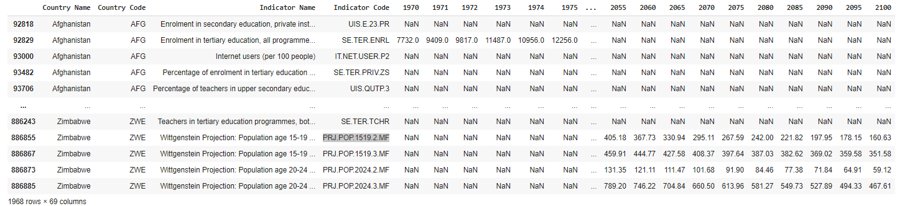
Choix des indicateurs pertinents
Résultat:
df1 (601060 lignes) df1_filtre (1968 lignes)

Slide 19
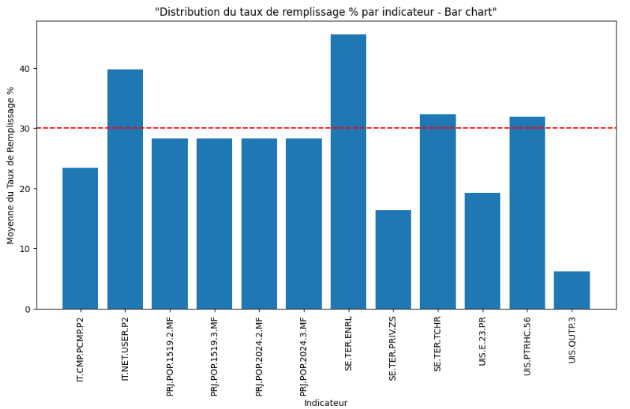
Visualisation graphique du taux de remplissage pour chaque indicateur choisi- Bar chart

Slide 20
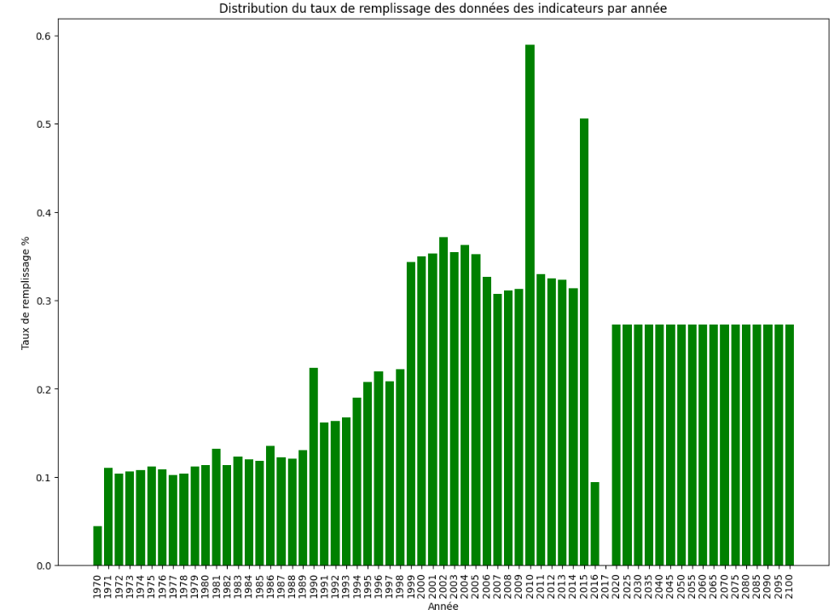
Choix des années pertinentes

Slide 21
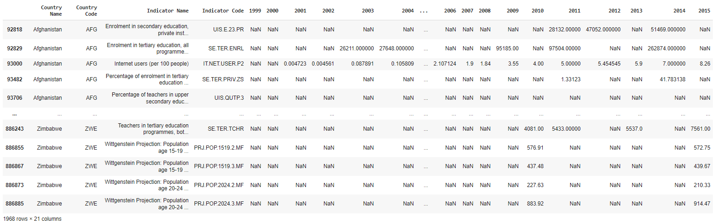
Choix des années pertinentes
Concentration des données sur l’intervalle entre 1999 à 2015
df1_filtre (1968 lignes, 69 colonnes) df1_filtre_annee (1968 lignes, 21 colonnes)

Slide 22
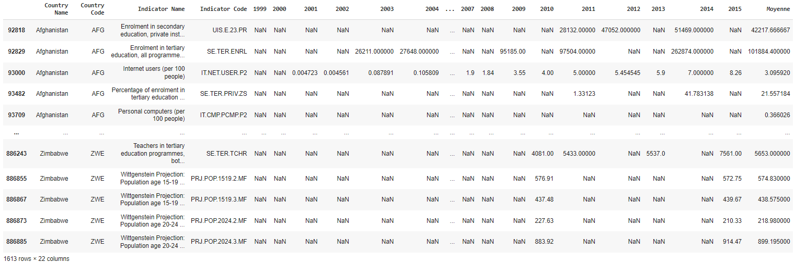
1er traitement des données manquantes
Analyse des données manquantes par calcul de la moyenne de chaque indicateur et pour chaque pays
df1_filtre_annee (1968 lignes) df1_moy (1613 lignes)

Slide 23
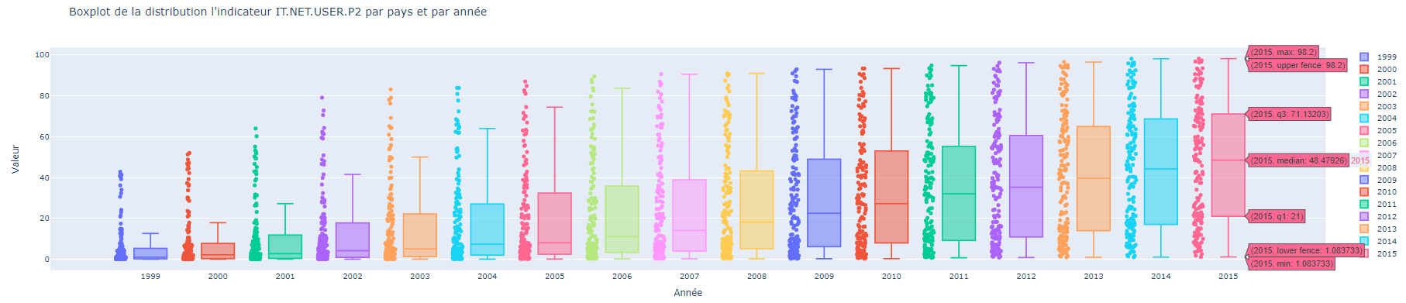
Visualisation graphique de la distribution des indicateurs par pays et par année - BoxPlot
Topic: infrastructure – indicator: Internet users (per 100 people) - IT.NET.USER.P2

Slide 24
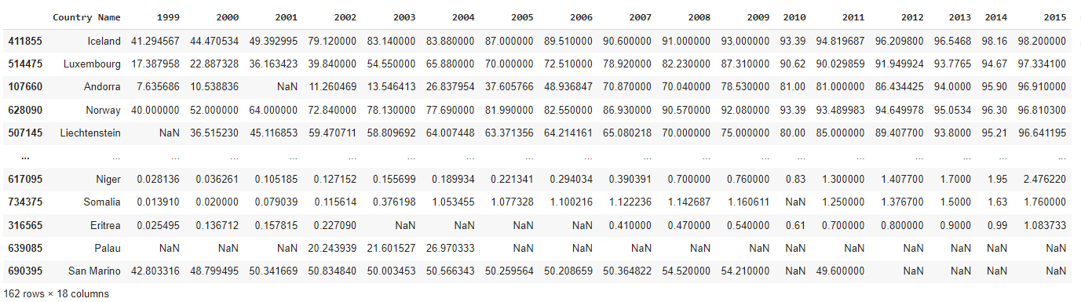
Topic: infrastructure – indicator: Internet users (per 100 people) IT.NET.USER.P2

Slide 25
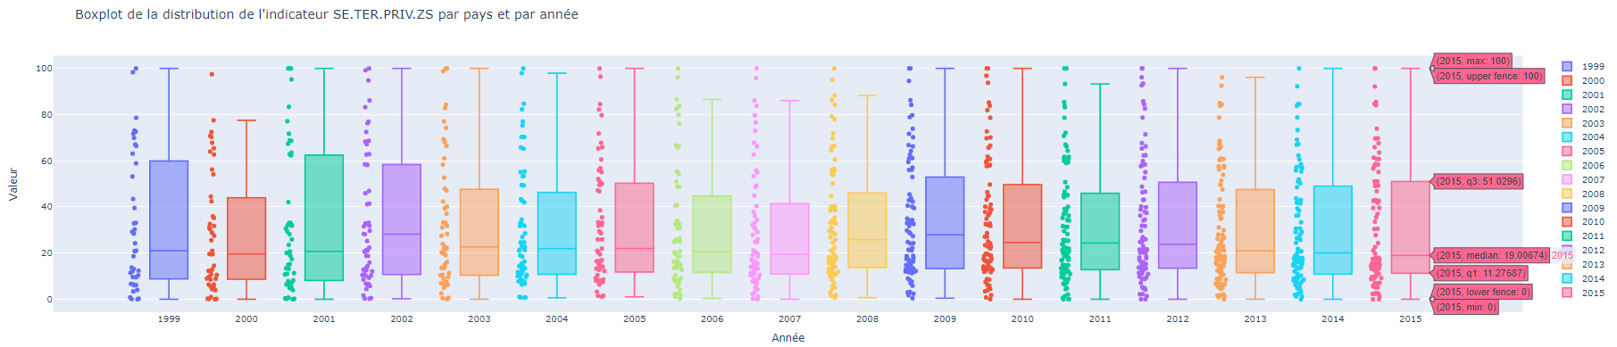
Topic: Attainment – Percentage of enrolment in tertiary education in private institutions (%) - SE.TER.PRIV.ZS

Slide 26
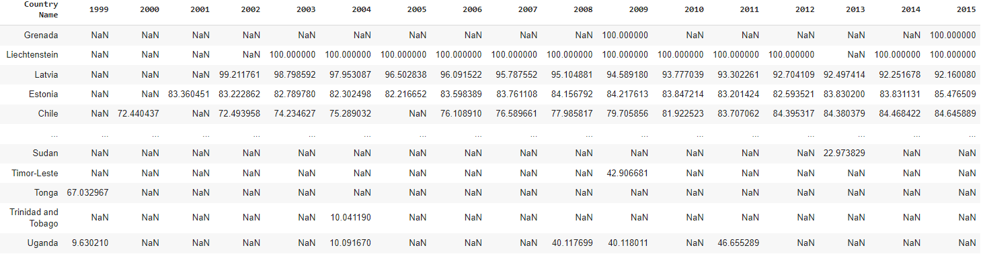
Topic: Attainment – Percentage of enrolment in tertiary education in private institutions (%)- SE.TER.PRIV.ZS

Slide 27
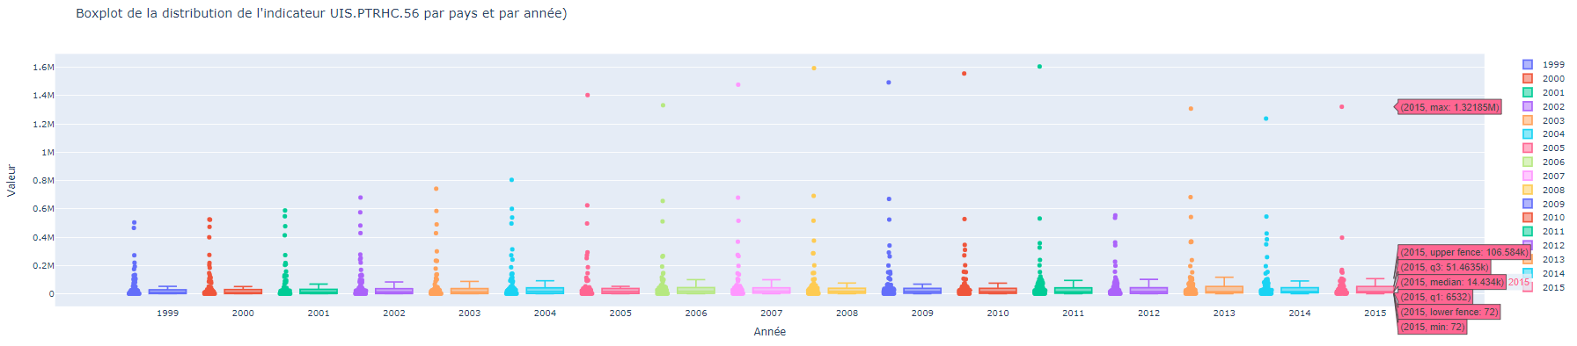
Topic: Teachers - Pupil-teacher ratio in tertiary education (headcount basis) - UIS.PTRHC.56

Slide 28
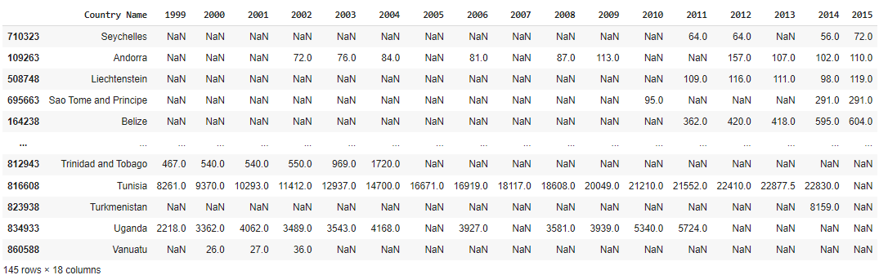
Topic: Teachers - Pupil-teacher ratio in tertiary education (headcount basis)' UIS.PTRHC.56

Slide 29
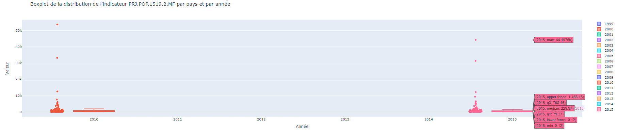
Topic: Population - Wittgenstein Projection: Population age 15-19 in thousands by highest level of educational attainment. Lower Secondary. Total – PRJ.POP.1519.2.MF

Slide 30
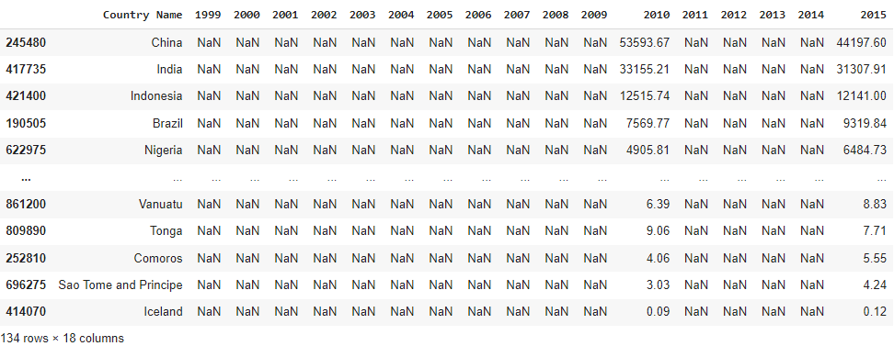
Topic: Population - Wittgenstein Projection: Population age 15-19 in thousands by highest level of educational attainment. Lower Secondary. Total

Slide 31
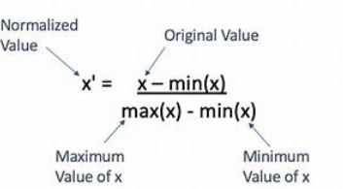
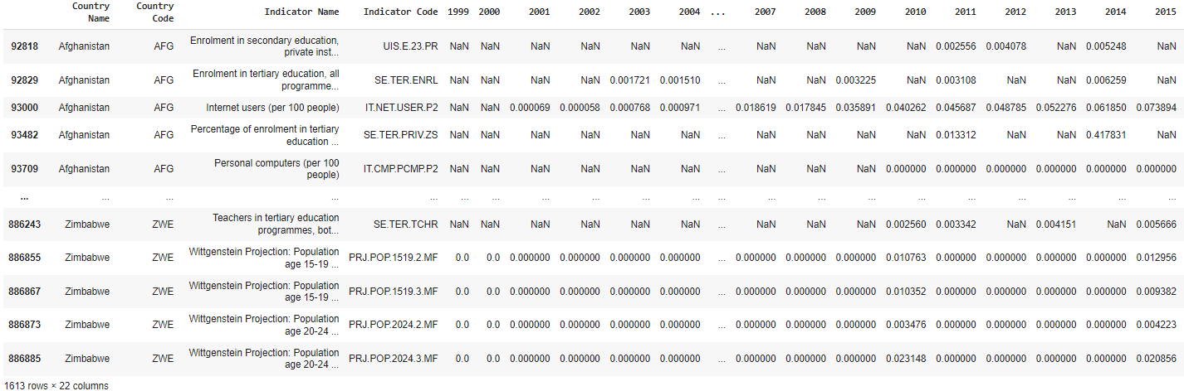
Normalisation des indicateurs

Slide 32
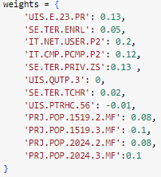
Attribution des poids à chaque indicateur
Remarque
Le taux de remplissage des données de l’indicateur UIS.QUTP.3 est très faible comparé aux autres indicateurs
Remarque
Le poids de l’indicateur UIS.PTRHC.56 est négative => Un ratio élevé d'étudiants par enseignant peut indiquer un manque de ressources pédagogiques et une attention individuelle limitée pour les étudiants, ce qui peut affecter négativement la qualité de l'enseignement

Slide 33
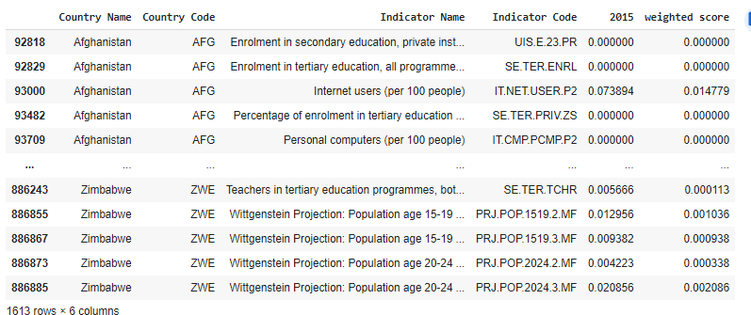
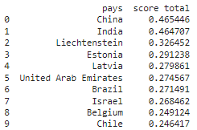
Première liste des pays à fort potentiel

Slide 34
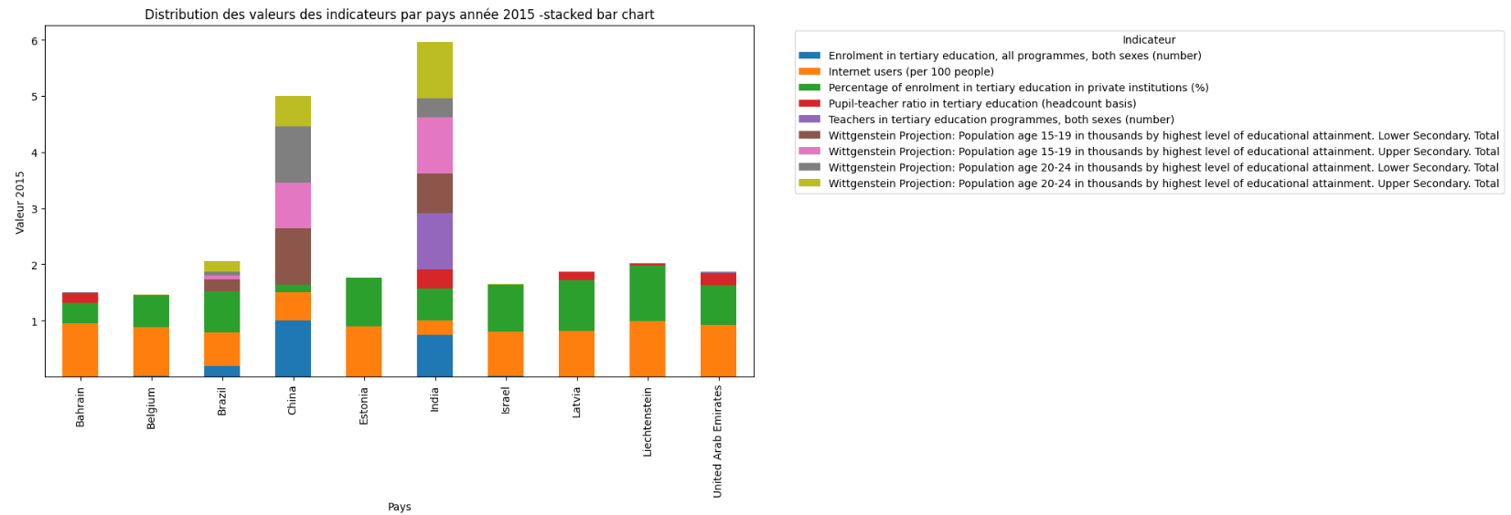
Visualisation du graphe à barres empilées de la distribution des indicateurs pour chaque pays de l’année de référence 2015

Slide 35
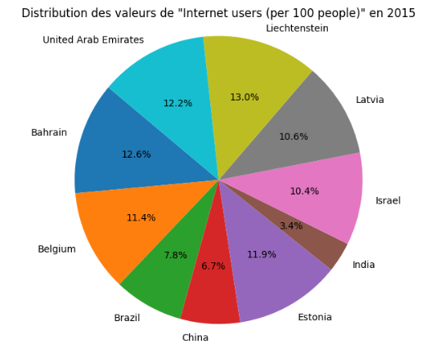
Graphique Camembert de la distribution de l’indicateur 'Internet users (per 100 people)’ - 2015

Slide 36
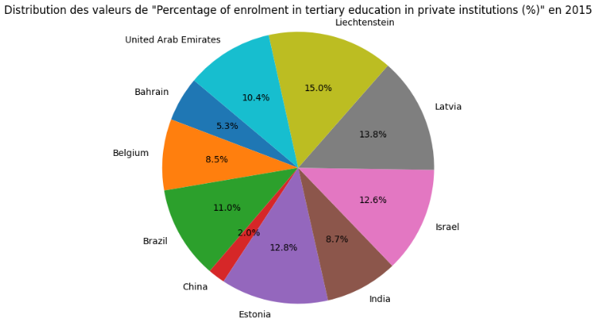
Graphique Camembert de la distribution in tertiary education in private institutions (%) - 2015

Slide 37
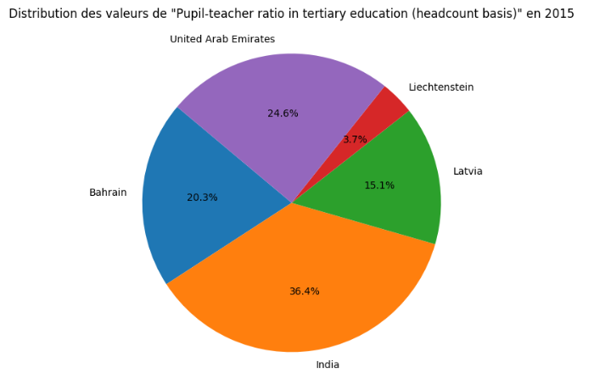
Graphique Camembert de la distribution Pupil-teacher ratio in tertiary education (headcount basis) - 2015

Slide 38
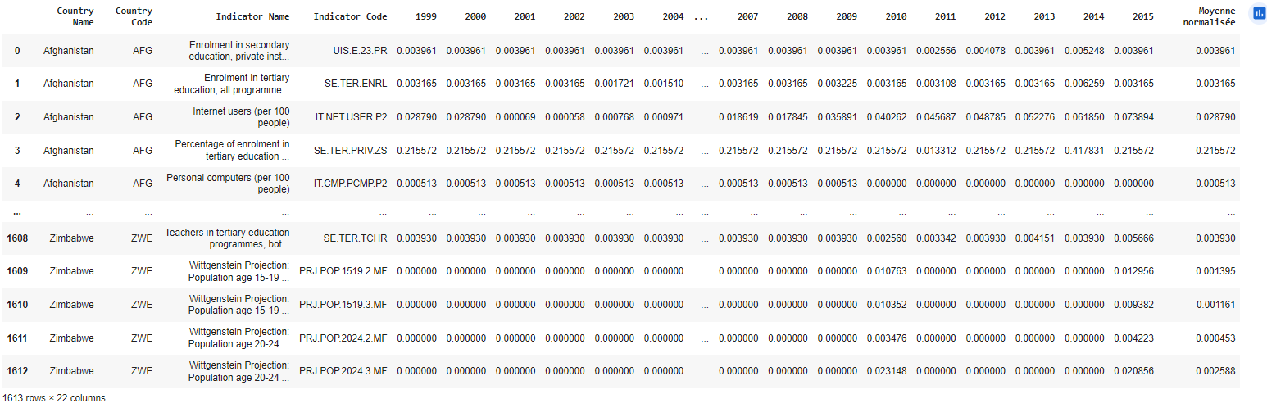
2ème Traitement des données manquantes

Slide 39
Calcul des nouveaux indicateurs de tendance
Dérivée discrète
Dérivée discrète entre l’année 2005 et 2010
Dérivée discrète entre l’année 2005 et 2015

Slide 40
Calcul des nouveaux indicateurs de tendance
Vitesse d’évolution
Vitesse d’évolution entre l’année 2005 et 2010
Vitesse d’évolution entre l’année 2005 et 2015

Slide 41
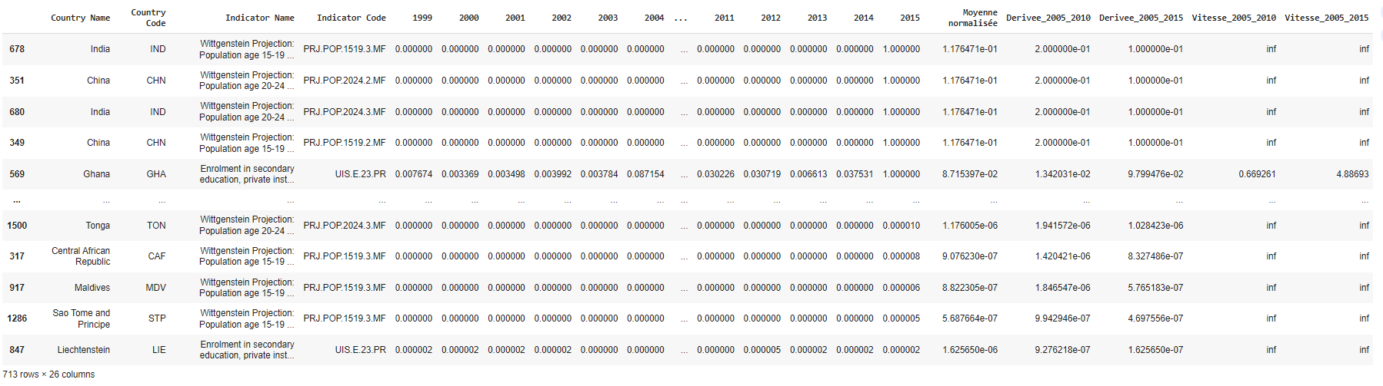
Application de seuil limite 5%
df1_tendance (1613 lignes) df (713 lignes)

Slide 42
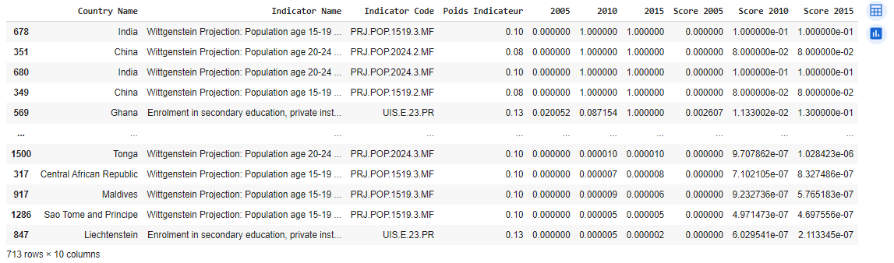
Liste finale des pays dans le cadre du projet de l’expansion internationale

Slide 43
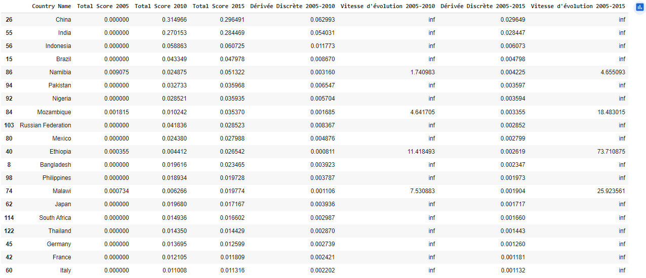
Liste finale des pays dans le cadre du projet de l’expansion internationale
df (713 lignes, 26 colonnes) total_score_df (153 lignes, 8 colonnes)

Slide 44
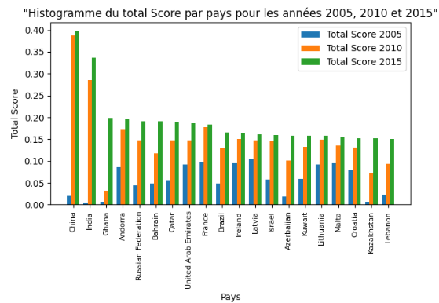
Liste finale des pays dans le cadre du projet l’expansion internationale

